Slide 1
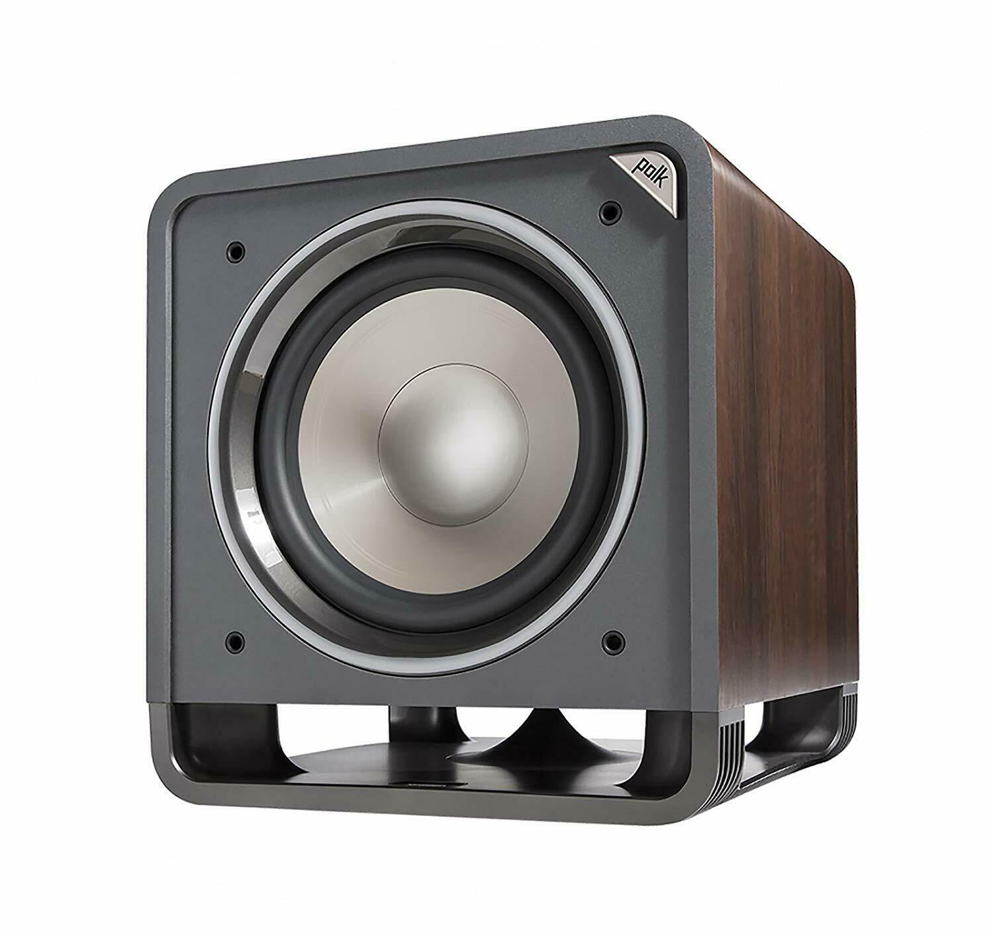
Subwoofer Speaker
HTS12
Professional Subwoofer System
FEATURE
홈 시어터와 음악을 위한 딥 베이스 프론트 점화 롱-스로우 12" 폴리프로필렌 다이내믹 밸런스 및 Klippel 최적화 드라이버
특허받은 Power Port Technology를 통해 보다 심층적인 베이스 응답과 포트 노이즈 감소
Complete Control - 가변 볼륨, 로우패스 필터 및 위상(0/180°)에 대한 기본 제공 컨트롤 베이스 레벨을 최적화
SPECIFICATION
항목 | 세부내용
Total Frequency Response | 22Hz-180Hz
Nominal Impedance | 8 ohms
Lower and Upper -3dB Limits | 28 Hz → 120 Hz
Driver Enclosure Type | Power Port Bass Vented
Driver Complement | (1) 12" (30.48 cm) d (Round) Polypropylene Dynamic Balance and Klippel optimized driver – Subwoofer
Peak Power | 400 Watts
Continuous Power | 200 Watts
Amplifier Class | Class D
Color | Black or White or Brown
Dimensions (WxDxH) | 43.5 x 46.0 x 46.99cm
Weight | 22.63kg
경기도 성남시 분당구 판교로 723(분당테크노파크) B동 604-2호
TEL : 031-709-1061 / FAX : 031-709-1062

